Slide 1


Slide 2
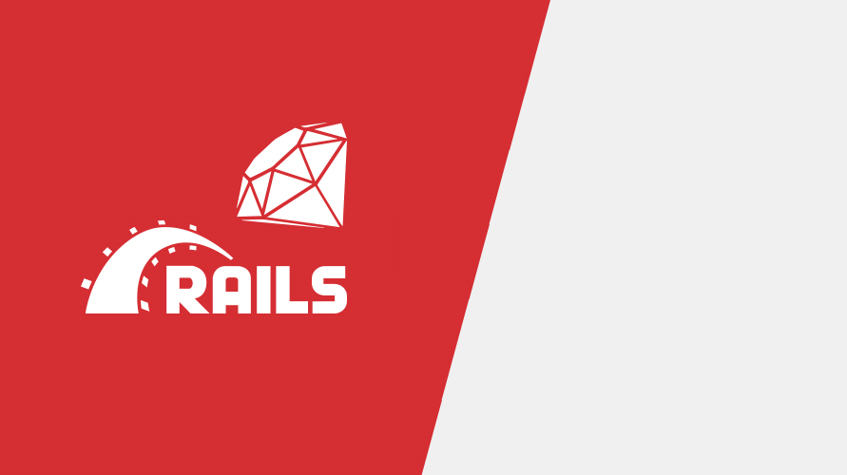
Integrantes
Frank Benavides Murillo Arturo Chaves Vargas Gabriel Quirós Obando

Slide 3

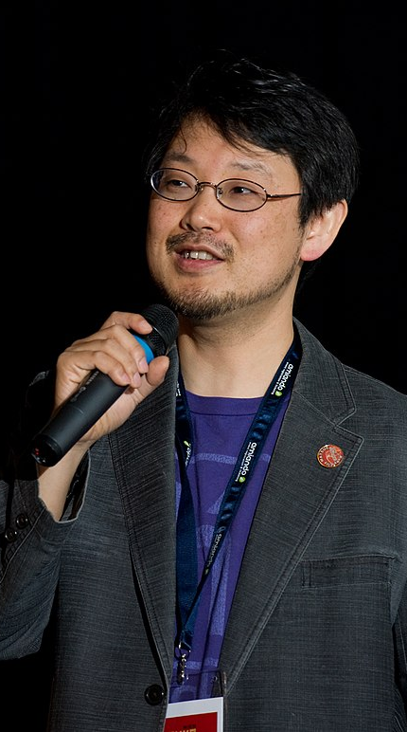
ORIGEN DE RUBY
Fue creado en 1993 por Yukijiro Matsumoto.
Alternativa para lidiar con la complejidad de otros lenguajes como C++ y Java.
Se hizo popular hasta el año 2008 junto con Rails.

Slide 4

¿Que es Ruby on Rails?
Es un framework web de código abierto desarrollado por David Heinemeier Hansson.
Inicialmente creado para uso interno de Basecamp.
Liberado para su uso público en el 2004.
Intenta combinar la simpleza de PHP con la arquitectura de Java.

Slide 5
Principios de RAILS
Arquitectura MVC
Convención sobre configuración
No te repitas (Don’t Repeat Yourself)
Scaffolding
Realimentación inmediata
Ruby

Slide 6
Componentes de Rails
Active Record
Action Controller
Action View
Otros componentes
Active Support Core Extensions
Action Mailer Basics
Active Job Basics
Active Storage Overview
Action Cable Overview

Slide 7

Las gemas
Ruby on Rails cuenta con librerías ya programadas de código abierto conocidas como Gemas que ayudan a los desarrolladores en la programación de la aplicación web. Entre estas se encuentran:
Bundler: permite instalar y gestiona todas las gemas que se van a utilizar en la aplicación.
Callisto: indispensable cuando se trabaje con imágenes porque permite crear thumbnails o miniaturas.
Devise: solución que permite colocar un sistema autenticación fácil y completo en la aplicación.
Kaminari: para aplicar distintas plantillas según los gustos o necesidades del cliente.
Omniauth: sistema de autenticación para conectarse a redes sociales.
Rspec: para realizar test o pruebas al código de la aplicación.
Faker: permite generar datos falsos que se utilizan durante el desarrollo para realizar las pruebas.

Slide 8

Ventajas de Rails
Rails es conocido como el framework ágil debido a que está basado en metodologías ágiles, aumentando la productividad de los desarrolladores y disminuyendo el tiempo de desarrollo.
Permite el desarrollo de aplicaciones complejas y escalables con equipo pequeños gracias a las gemas.
Cómo implementa la arquitectura MVC, simplifica la escalabilidad de los proyectos al dividir las partes de la aplicación.
El lenguaje Ruby del que extiende favorece un desarrollo más dinámico así como permitir la metaprogramación.
Cuenta con documentación suficiente debido su comunidad consolidada y activa.
La sintaxis de simple y fácil de leer y escribir.

Slide 9
Desventajas de Rails
Su desempeño es costoso, consumiendo altos recursos del servidor.
Rails no es escalable a simple vista, porque para escalar una aplicación se debe actualizar el servidor donde se está ejecutando la aplicación o dividir el proyecto en múltiples servidores y herramientas.
Por su principio de convención sobre configuración, existen características configuradas que no dejan espacio a la creatividad.
No se cuenta con las librerías necesarias para realizar aplicaciones que utilicen inteligencia artificial o machine learning.

Slide 10
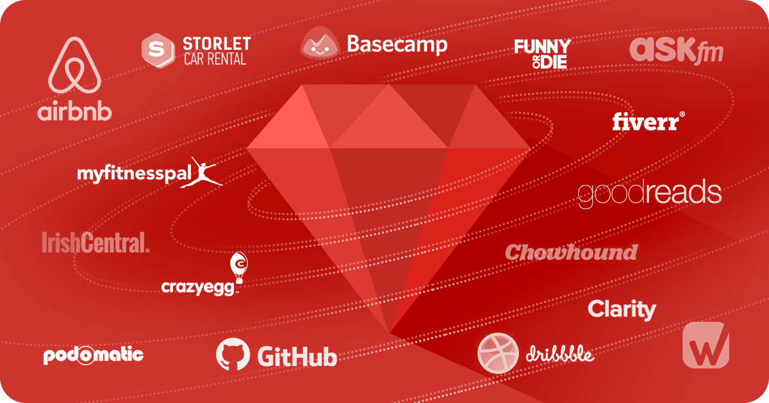

Slide 11

Presentación del taller: Mi periódico

